Slide 1


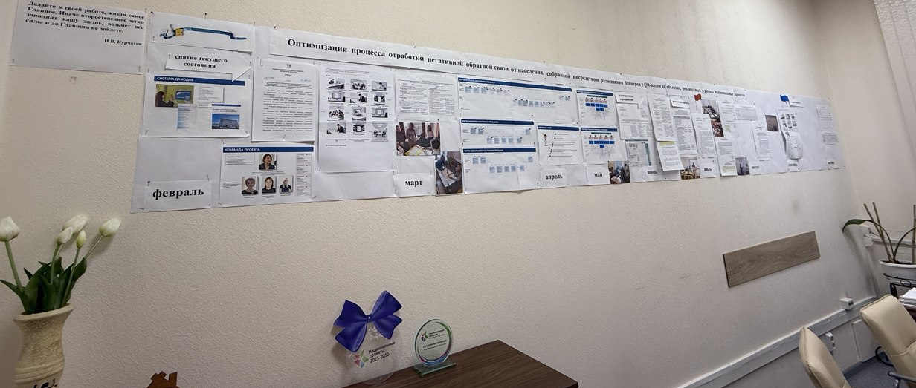
ПРОЕКТ
«Оптимизация процесса отработки негативной обратной связи от населения, собранной посредством размещения баннеров с Qr-кодом на объектах, реализуемых в рамках национальных проектов»
Руководитель проекта:
Шишкина Оксана Викторовна,
заместитель министра, начальник управления государственных программ и проектной деятельности министерства экономического развития Кировской области
Сроки реализации проекта
03.03.2025 – 10.10.2025

Slide 2


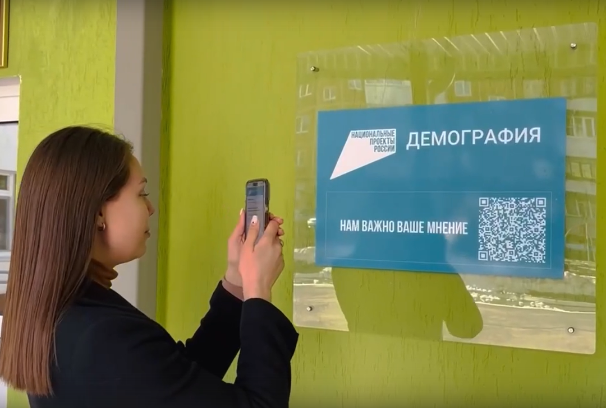
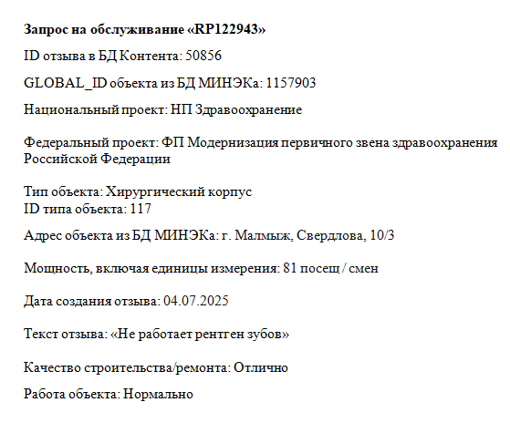
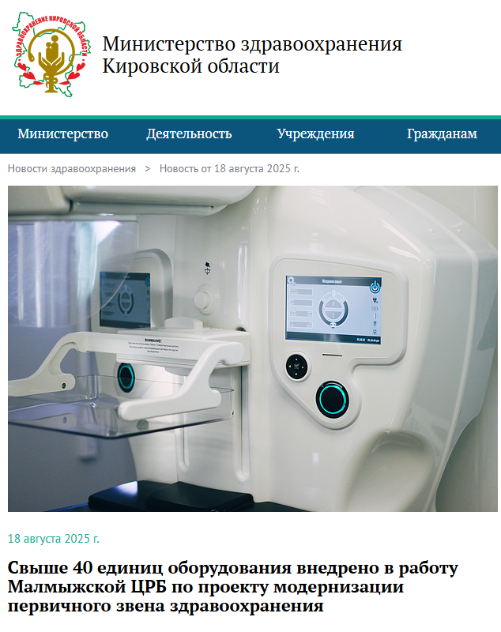
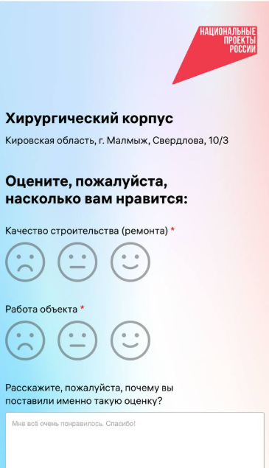
Министерство экономического развития Кировской области
Система QR-кодов
2

Slide 3
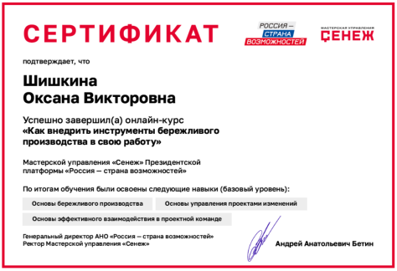
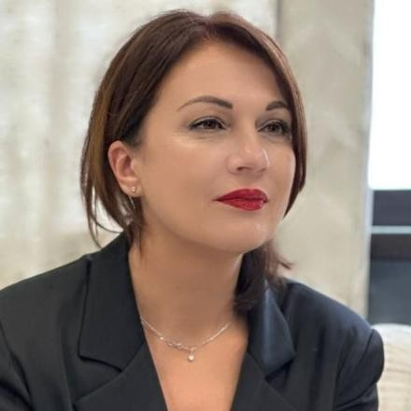

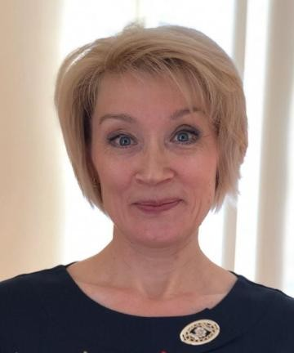
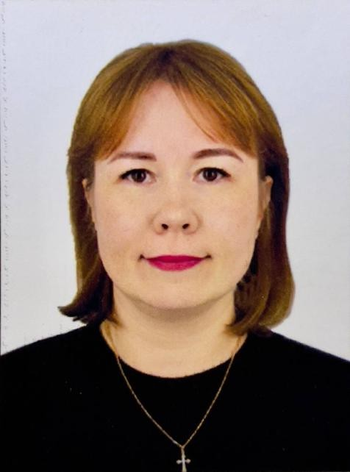

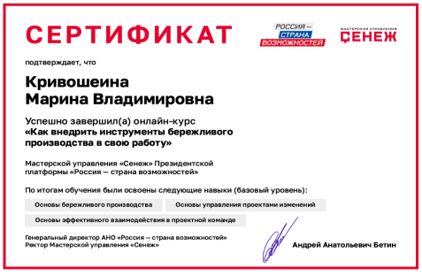
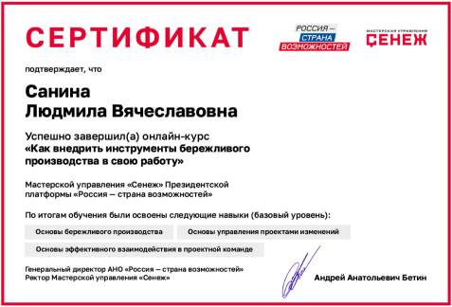
Министерство экономического развития Кировской области
Команда проекта
Стейкхолдеры проекта
Шишкина Оксана Викторовна
Министерство экономического развития Кировской области
заместитель министра, начальник управления государственных программ и проектной деятельности министерства экономического развития Кировской области
Исполнительные органы Кировской области
Население Кировской области
Отдел методологического
обеспечения государственных программ и проектного
управления
Щенникова Татьяна
начальник отдела
Кривошеина Марина
заместитель начальника отдела
Санина Людмила
ведущий консультант
3

Slide 4
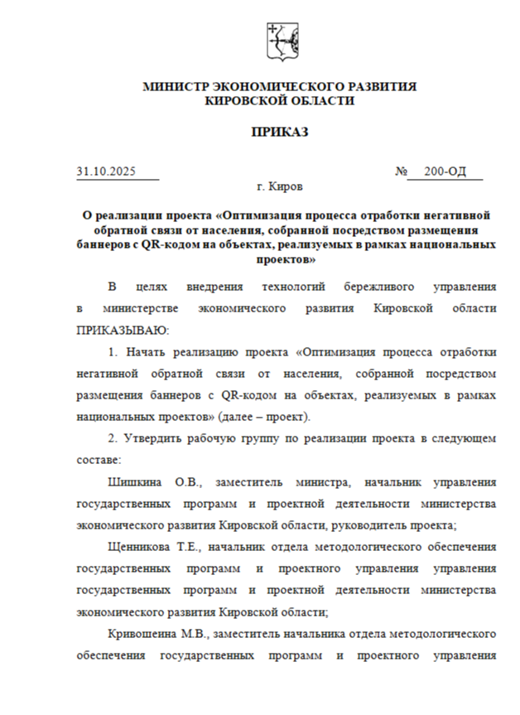
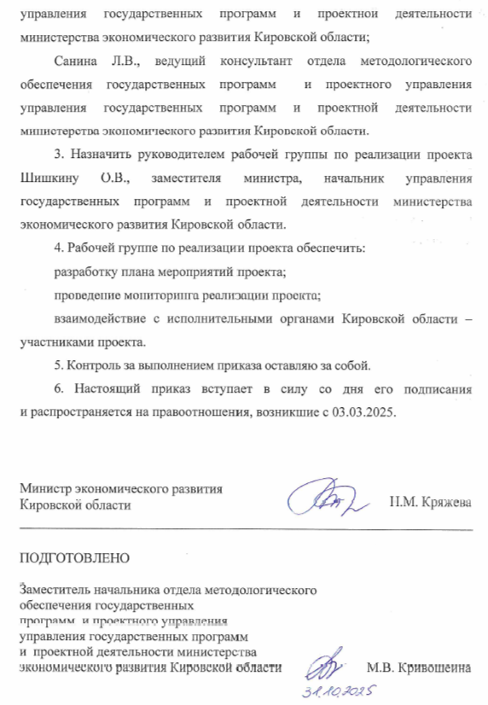
Министерство экономического развития Кировской области
Рабочая группа проекта
4

Slide 5
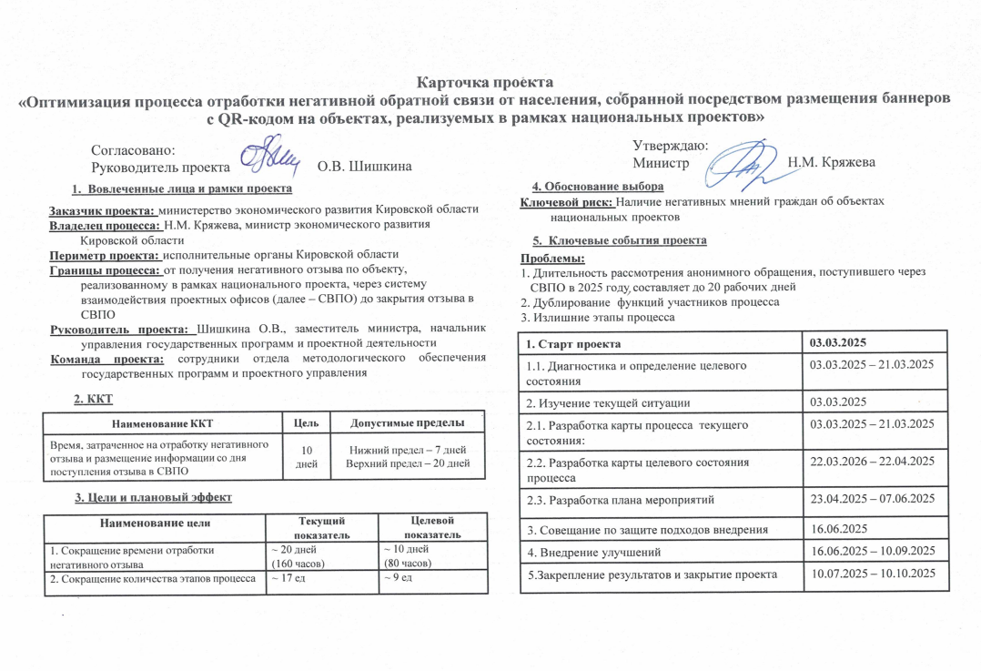
Министерство экономического развития Кировской области
Карточка проекта
5

Slide 6
Министерство экономического развития Кировской области
Карта текущего состояния процесса
до 20 рабочих дней (160 часов)
Участники процесса:
0,5 часа
2 часа
0,5 часа
0,5 часа
7 часов
0,5 часа
3 часа
1 час
0,5 часа
3 часа
0,5 часа
1 час
1
1
1
3
4
6
Поступление в СВПО и изучение отзыва начальником отдела
2
Назначение ответственного за отработку отзыва
Рассмотрение отзыва специалистом и определение ответственного ОИВ
4
Подготовка письма в ОИВ
6
Подписание письма руководителем ОИВ
Регистрация письма по СЭД
6
Министерство экономического развития Кировской области
10
7
0,5 часа
1 час
10 часов
0,5 часа
90 часов
3 часа
4 часа
0,5 часа
1 час
5 часов
3 часа
4 часа
0,5 часа
5 часов
0,5 часа
1 час
Исполнительные органы Кировской области
6
3
7
6
6
Рассмотрение отзыва специалистом
Решение проблемы, обозначенной в отзыве, подготовка информации
Подготовка и согласование позитивного инфоповода
Публикация инфоповода на информационных ресурсах
Подготовка письма о решении проблемы в минэкономразвития
4
Подписание письма руководителем ОИВ
Регистрация письма в СЭД
Резолюция на письмо
8
6
7
10
Министерство экономического развития Кировской области
0,5 часа
9 часов
1 час
6
1
6
Резолюция на письмо
Закрытие минэкономразвития запроса в СВПО
излишние действия
9
6

Slide 7
Министерство экономического развития Кировской области
Карта идеального состояния процесса
до 7 рабочих дней (56 часов)
3 часа
0,5 часа
1 час
0,5 часа
Поступление в СВПО и изучение отзыва ответственным специалистом РПО
Направление в СВПО ответственному лицу в ОИВ по компетенции
Министерство экономического развития Кировской области
Исполнительные органы Кировской области
3 часа
0,5 часа
37 часа
0,5 часа
6 часов
0,5 часа
0,5 час
0,5 часа
1 час
0,5 часа
Поступление и изучение отзыва в СВПО
Решение проблемы, обозначенной в отзыве, подготовка информации
Подготовка и согласование позитивного инфоповода
Публикация инфоповода на информационных ресурсах
Отметка об отработке отзыва в СВПО
Министерство экономического развития Кировской области
1 час
Закрытие ОИВ запроса в СВПО
7

Slide 8
Министерство экономического развития Кировской области
Карта целевого состояния процесса
до 10 рабочих дней (80 часов)
3 часа
0,5 часа
1 час
0,5 часа
1
1
Поступление в СВПО и изучение отзыва ответственным специалистом министерства
Определение и направление ответственного ОИВ в СВПО по компетенции
Министерство экономического развития Кировской области
Исполнительные органы Кировской области
3 часа
0,5 часа
54 часов
0,5 часа
6 часов
0,5 часа
0,5 часа
0,5 часа
1 час
0,5 часа
1
Решение проблемы, обозначенной в отзыве, подготовка информации
1
Поступление и изучение отзыва в СВПО
Подготовка и согласование позитивного инфоповода
Публикация инфоповода на информационных ресурсах
Отметка об отработке отзыва в СВПО
Министерство экономического развития Кировской области
8 часов
1
Закрытие ОИВ запроса в СВПО
8

Slide 9

Министерство экономического развития Кировской области
Пирамида ежей
1
Сбой в работе информационной системы
2
Отсутствие регламента
3
Длительное время на изучение отзыва из-за загруженности специалиста
4
Длительная подготовка письма в связи с загруженностью сотрудника
5
Дублирование этапов процесса
6
Излишние действия
7
Длительное согласование письма в связи с плотным графиком руководителя ОИВа
8
Длительное решение проблемы
9
Результат отработки запроса ОИВом некорректен/проблема не решена
9
10
Отсутствие у ответственных специалистов соответствующих компетенций
9

Slide 10

Министерство экономического развития Кировской области
МЕТОДЫ РЕШЕНИЯ ПРОБЛЕМ. 5 ПОЧЕМУ?
Длительный срок отработки отзыва
ежи
1
2
3
4
5
Первопричины уровня 1
Сбой в работе информационной системы
Отсутствие регламента работы
Длительное время на изучение отзыва
Длительная подготовка письма
Дублирование этапов процесса
Первопричины уровня 2
Прошло обновление информацион-ной системы
Использовали электронный документо-
оборот
Загруженность специалиста
Загруженность специалиста
Нет регламента работы
Первопричины уровня 3
Работа над другими приоритетными задачами
Работа над другими приоритетными задачами
Первопричины уровня 4
Первопричины уровня 5
10

Slide 11
Министерство экономического развития Кировской области
МЕТОДЫ РЕШЕНИЯ ПРОБЛЕМ. 5 ПОЧЕМУ?
Длительный срок отработки отзыва
ежи
6
7
8
9
10
Первопричины уровня 1
Излишние действия
Длительное согласование письма руководителем
Длительное решение проблемы
Результат отработки запроса ОИВом некорректен/проблема не решена
Отсутствие у сотрудника необходимых компетенций
Первопричины уровня 2
Нет регламента работы
Плотный график руководителя
Сложность запроса, требуется дополнительная проработка
Отсутствие чек-листов для отработки
Отсутствие обучающих вебинаров
Первопричины уровня 3
Требуются дополнительные действия
Первопричины уровня 4
Первопричины уровня 5
11

Slide 12
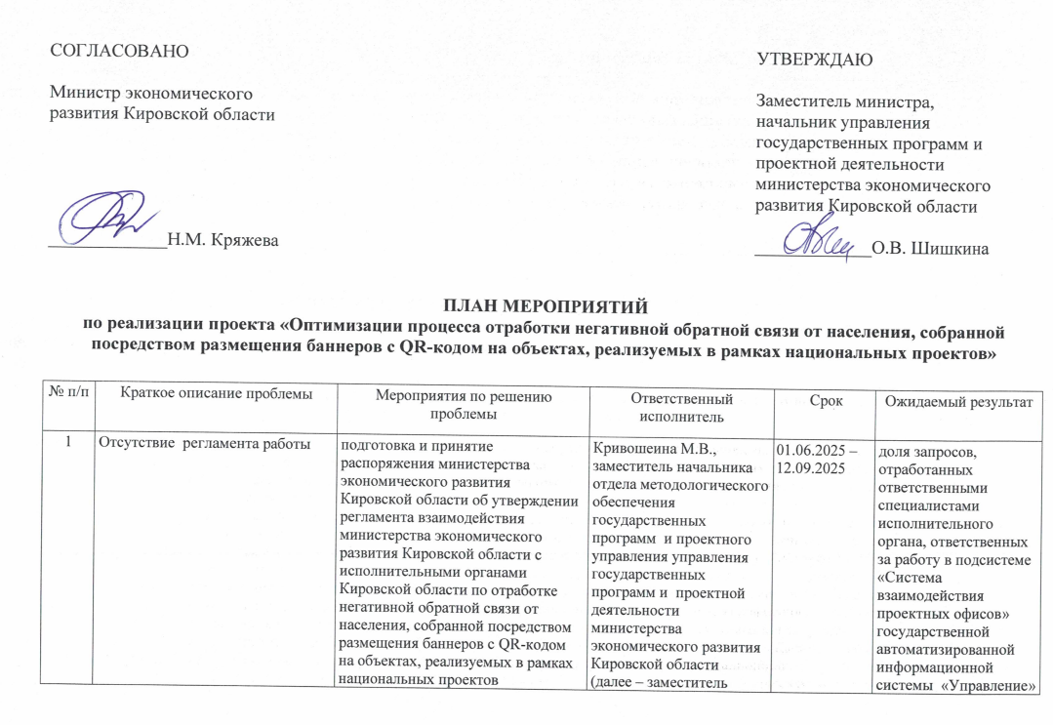
Министерство экономического развития Кировской области
План мероприятий
12

Slide 13
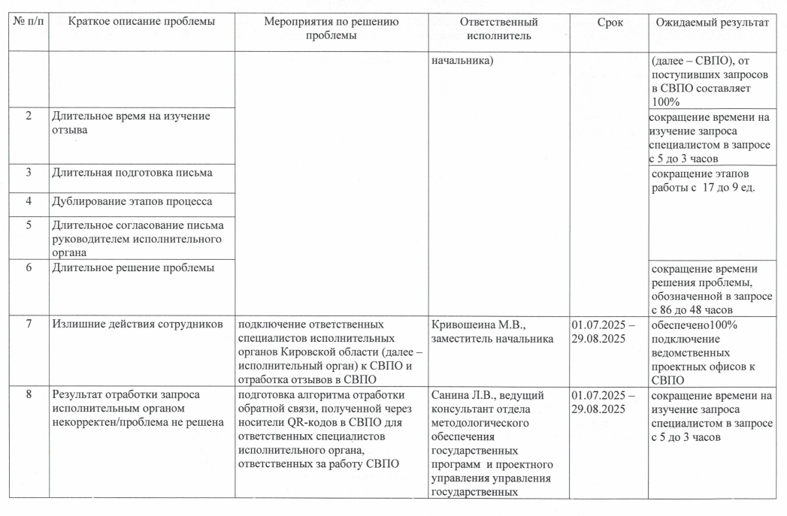
Министерство экономического развития Кировской области
План мероприятий
13

Slide 14
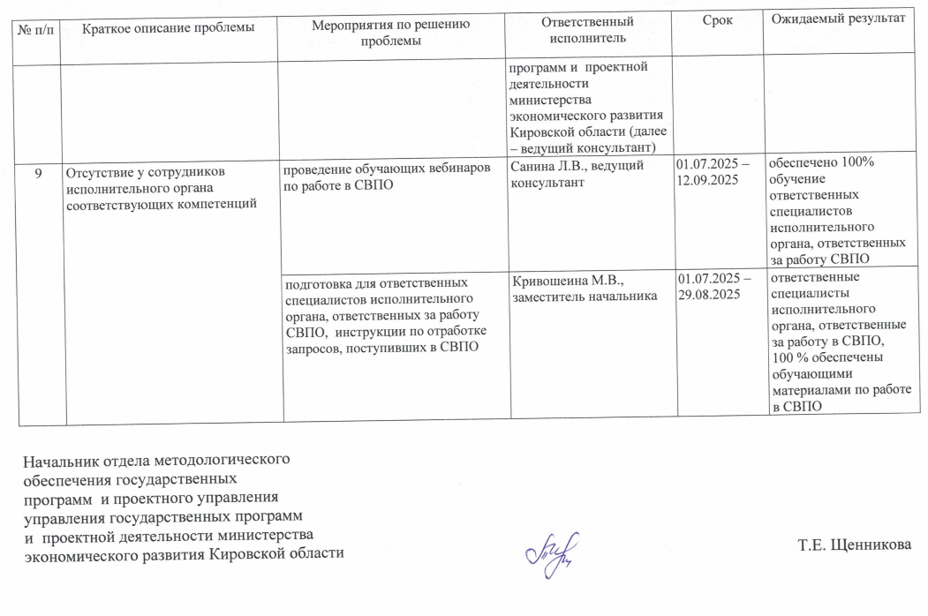
Министерство экономического развития Кировской области
План мероприятий
14

Slide 15
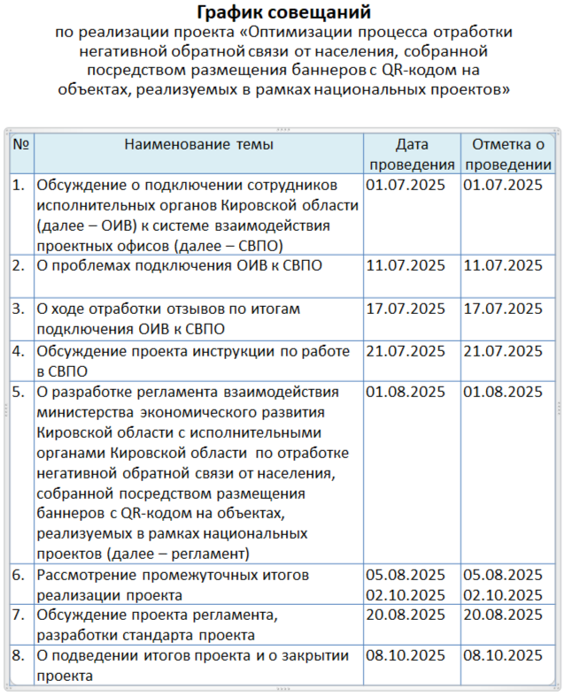
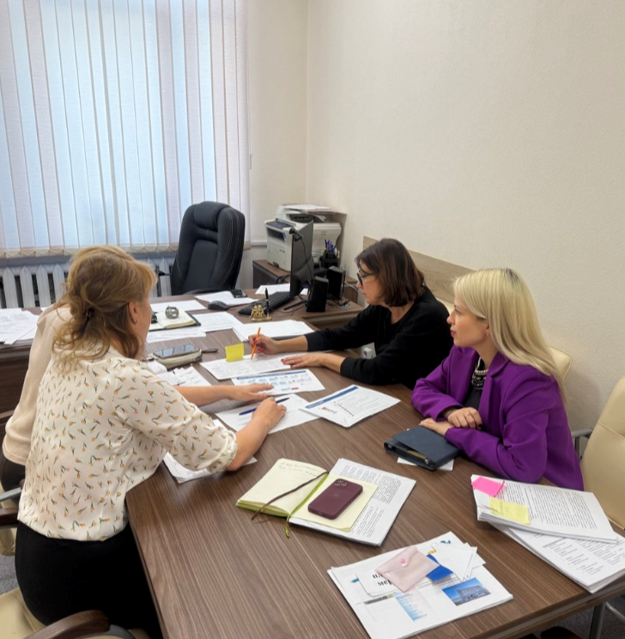
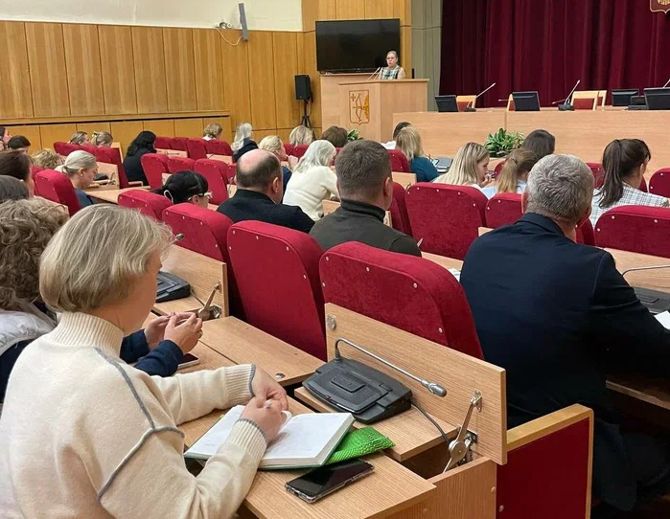
Министерство экономического развития Кировской области
График совещаний
15

Slide 16
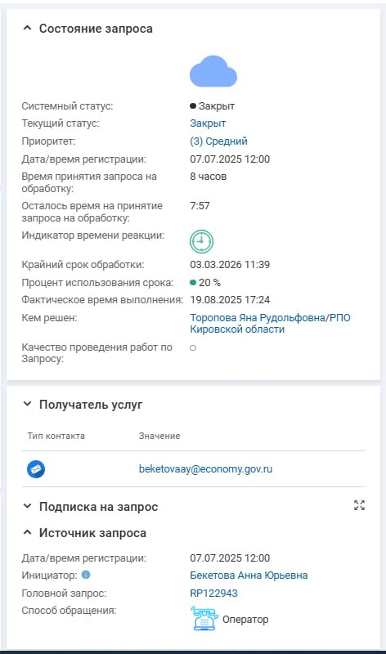
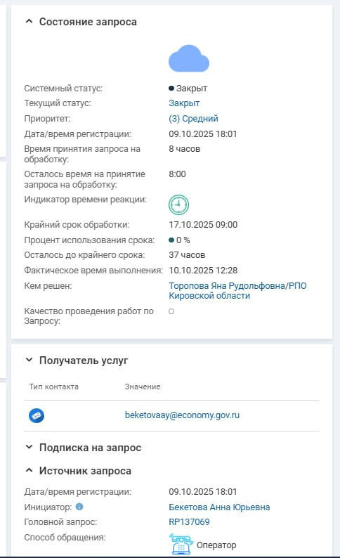
Министерство экономического развития Кировской области
Результаты проекта
16

Slide 17
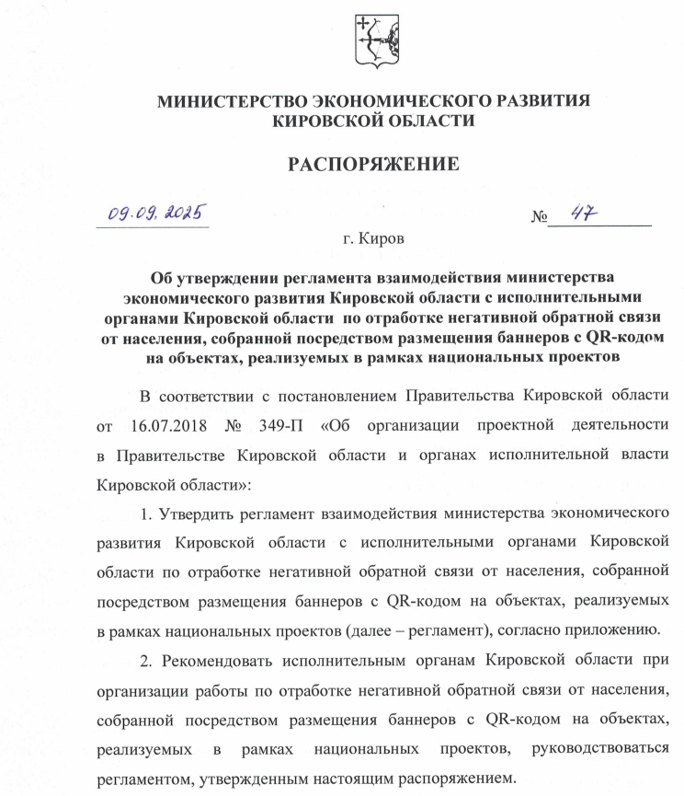
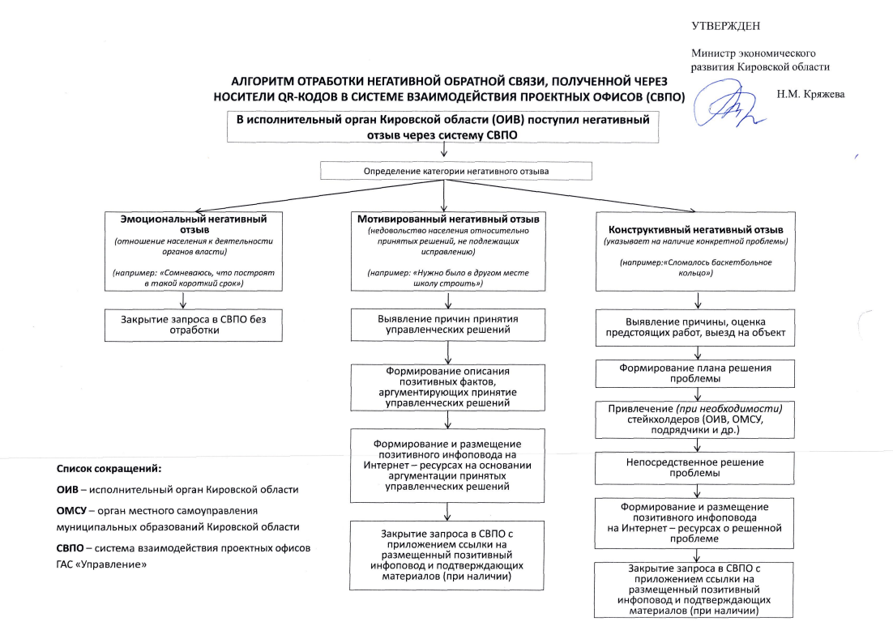
Министерство экономического развития Кировской области
Стандарты
17

Slide 18
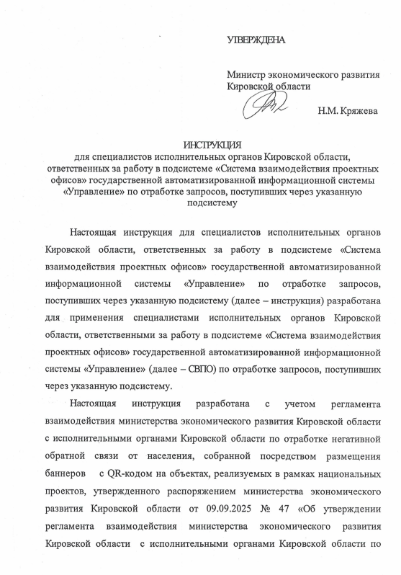
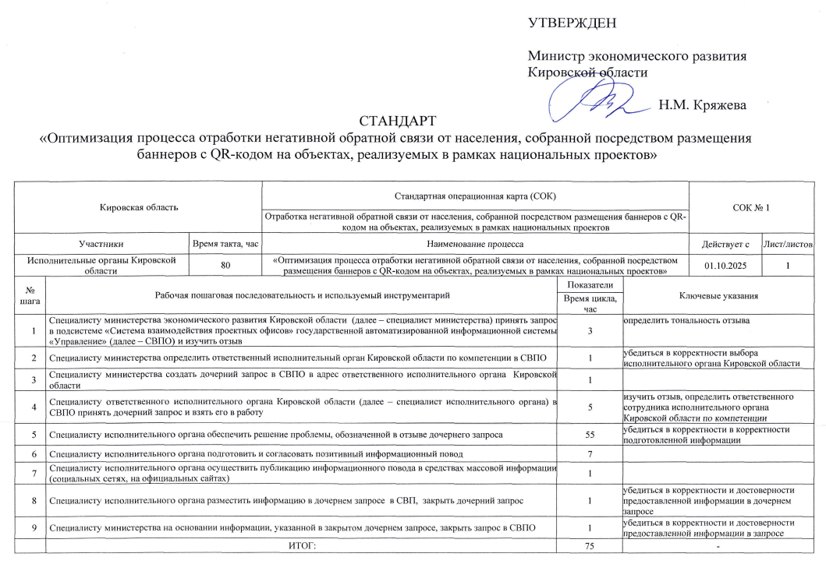
Министерство экономического развития Кировской области
Стандарты
18

Slide 19
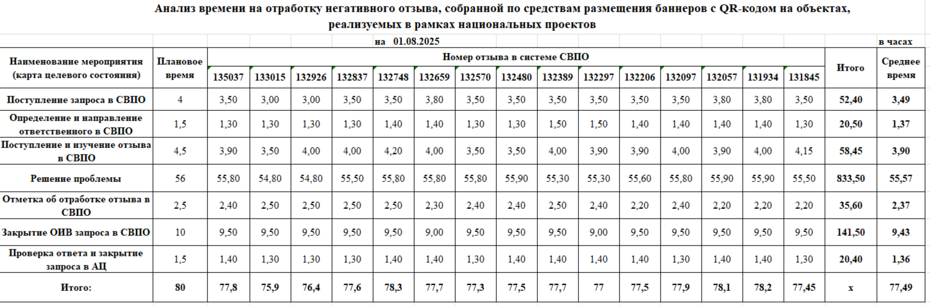
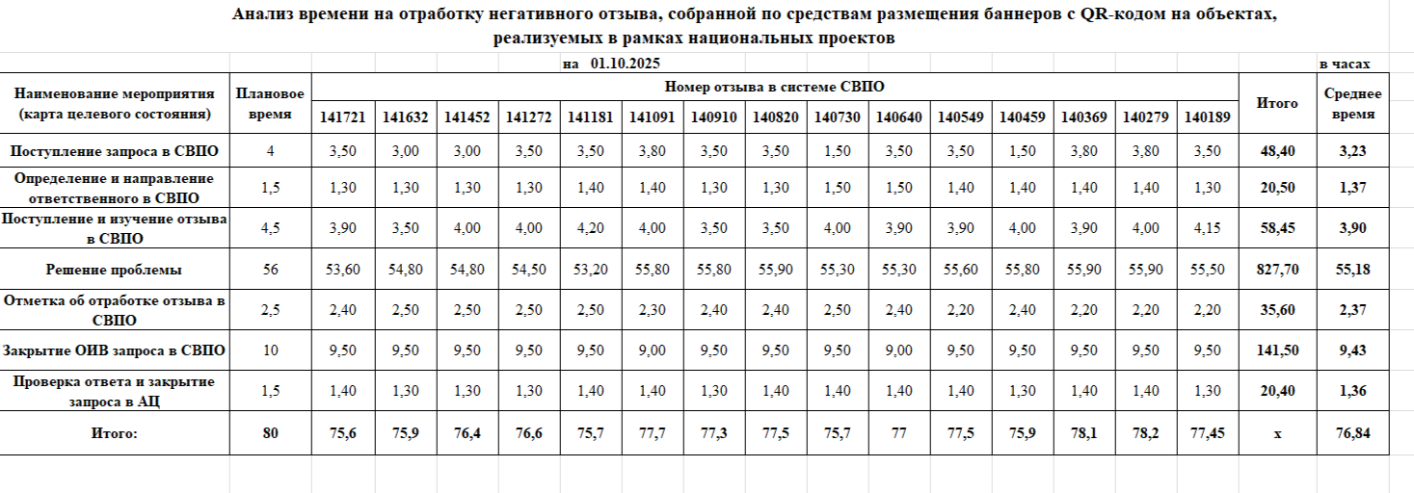
Министерство экономического развития Кировской области
Производственный анализ
19

Slide 20
Министерство экономического развития Кировской области
Производственный анализ
20

